Slide 1

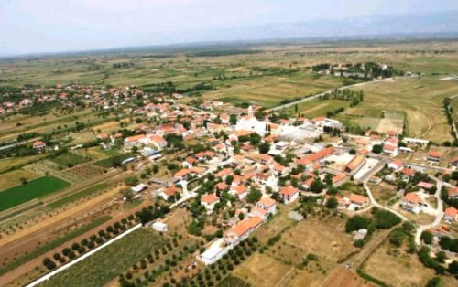
TREĆE IZMJENE PRORAČUNA OPĆINE ZEMUNIK DONJI ZA 2025. GODINU I PROJEKCIJE ZA 2026. i 2027. GODINU
- vodič za građane -
Općina
Zemunik Donji
Zemunik Donji, srpanj 2025.

Slide 2

Treće izmjene proračuna Općine Zemunik Donji za 2025. godinu i projekcija za 2026. i 2027. godinu
Prihodi i primici → 7.118.180,00 eur
Rashodi i izdaci → 7.118.180,00 eur
Proračun za 2025.
7.118.180,00 eur
Projekcija za 2026.
5.374.759,10 eur
Projekcija za 2027.
3.137.859,10 eur
Jedinstveni upravni odjel

Slide 3
Prihodi i primici Proračuna Općine Zemunik Donji
Prihodi i primici Proračuna Općine Zemunik Donji sastoje se od:
prihoda poslovanja
prihoda od prodaje nefinancijske imovine
primitaka od financijske imovine i zaduživanja
Tablica 1. Plan prihoda i primitaka Proračuna Općine Zemunik Donji za 2025. godinu
Grafikon 1. Prikaz udjela prihoda i primitaka u Proračunu Općine Zemunik Donji prema prvim izmjenama za 2025. godinu
(u eur) | Druge izmjene plana 2025. | Treće izmjene plana 2025. | Udio %
6 PRIHODI POSLOVANJA | 5.621.767,63 | 5.450.467,63 | 76,57
61 PRIHODI OD POREZA | 1.671.087,63 | 1.825.287,63 | 25,64
63 POMOĆI IZ INOZEMSTVA I OD SUBJEKATA UNUTAR OPĆEG PRORAČUNA | 2.694.300,00 | 2.283.300,00 | 32,08
64 PRIHODI OD IMOVINE | 98.700,00 | 112.200,00 | 1,58
65 PRIHODI OD UPRAVNIH I ADMINISTRATIVNIH PRISTOJBI | 1.108.580,00 | 1.176.580,00 | 16,53
66 PRIHODI OD PRODAJE PROIZVODA I ROBE | 6.000,00 | 10.000,00 | 0,14
68 OSTALI PRIHODI | 43.100,00 | 43.100,00 | 0,61
7 PRIHODI OD PRODAJE NEFINANCIJSKE IMOVINE | 222.000,00 | 264.000,00 | 3,71
8 PRIMICI OD FINAN.IMOVINE I ZADUŽIVANJA |  | 951.000,00 | 13,36
9 VIŠAK PRIHODA POSLOVANJA | 452.712,37 | 452.712,37 | 6,36
KUPNO | 6.296.480,00 | 7.118.180,00 | 100,00
Jedinstveni upravni odjel

Slide 4
Rashodi i izdaci proračuna Općine Zemunik Donji
Rashodi i izdaci proračuna Općine Zemunik Donji sastoje se od:
rashoda poslovanja
rashoda za nabavu nefinancijske imovine
izdataka za financijsku imovinu i otplatu zajmova
Tablica 2. Plan rashoda i izdataka Proračuna Općine Zemunik Donji za 2025. godinu
Grafikon 2. Prikaz udjela rashoda i izdataka u Proračunu Općine Zemunik Donji prema prvim izmjenama za 2025. godinu
(u kn) | Druge izmjene plana 2025. | Treće izmjene plana 2025. | Udio &
3 RASHODI POSLOVANJA | 2.563.580,00 | 2.715.780,00 | 38,15
31 RASHODI ZA ZAPOSLENE | 880.600,00 | 880.600,00 | 12,37
32 MATERIJALNI RASHODI | 1.280.350,00 | 1.363.350,00 | 19,15
34 FINANCIJSKI RASHODI | 28.000,00 | 28.000,00 | 0,39
35 SUBVENCIJE | 50.000,00 | 102.000,00 | 1,43
36 POMOĆI DANE U INOZEMSTVO I UNUTAR OPĆEG PRORAČUNA | 38.650,00 | 38.650,00 | 0,54
37 NAKNADE GRAĐANIMA I KUĆANSTVIMA I DRUGE NAKNADE | 122.030,00 | 122.030,00 | 1,71
38 OSTALI RASHODI | 163.950,00 | 181.150,00 | 2,54
4 RASHODI ZA NABAVU NEFINANCIJSKE IMOVINE | 3.582.900,00 | 3.852.400,00 | 54,12
5 IZDACI ZA FINANCIJSKU IMOVINU I OTPLATE ZAJMOVA | 150.000,00 | 550.000,00 | 7,73
6 MANJAK PRIHODA POSLOVANJA
UKUPNO | 6.296.480,00 | 7.118.180,00 | 100,00
Jedinstveni upravni odjel

Slide 5
Rashodi Proračuna Općine Zemunik Donji po funkcijskoj klasifikaciji
Tablica 3. Plan rashoda i izdataka po funkcijskoj klasifikaciji Proračuna Općine Zemunik Donji za 2025. godinu
Grafikon 3. Prikaz udjela rashoda i izdataka po funkcijskoj klasifikaciji u Proračunu Općine Zemunik Donji za 2025. godinu
RB | Opis | Druge izmjene plana 2025. | Treće izmjene plana 2025. | Udio %
1. | Opće javne usluge | 932.450,00 | 991.950,00 | 13,94
2. | Javni red i sigurnost | 57.550,00 | 58.050,00 | 0,82
3. | Ekonomski poslovi | 9.100,00 | 57.600,00 | 0,81
4 | Zaštita okoliša | 635.500,00 | 635.500,00 | 8,93
5. | Usluge unapređenja stanovanja i zajednice | 2.410.100,00 | 3.077.100,00 | 43,23
6. | Zdravstvo | 600,00 | 600,00 | 0,01
7. | Rekreacija, kultura i religija | 1.420.600,00 | 1.066.800,00 | 14,98
8. | Obrazovanje | 533.380,00 | 533.380,00 | 7,48
9. | Socijalna zaštita | 147.200,00 | 147.200,00 | 2,07
 | Izdaci za financijsku imovinu i otplate zajmova | 150.000,00 | 550.000,00 | 7,73
 | UKUPNO RASHODI I IZDACI | 6.296.480,00 | 7.118.180, | 100,00
Jedinstveni upravni odjel

Slide 6
Prioritetni infrastrukturni
Projekti Općine Zemunik Donji u 2025.godini
1
Reciklažno dvorište
491.000,00 eur
4
Izgradnja montažne hale na sporskom
centru Smrdelj
400.000,00 eur
2
Društvene prostorije u
Zemuniku Gornjem
131.000,00 eur
5
Izgradnja pomoćnog igrališta-
sportski centar Lužine
100.000,00 eur
3
Izgradnja kanalizacije
265.000,00 eur

Slide 7
INFO
URED NAČELNIKA
Ivica Šarić | Tel: 023 351 660 Mob: 099 304 5060 | nacelnik@zemunik.hr
PROČELNICA JUO
Snježana Ćurković | Tel: 023 351 355 Mob: 098 332 910 | opcinaze@inet.hr
ODSJEK ZA OPĆE I ADMINISTRATIVNE POSLOVE
Paula Marušić | Tel: 023 351 660 Mob: 091 602 5567 | pisarnica@zemunik.hr
ODSJEK ZA RAČUNOVODSTVO I FINANCIJE
Ivana Marušić Jasna Paleka | Tel: 023 351 660 Mob: 091 602 3339 Tel: 023 351 658 | financije@zemunik.hr opcinaze.jasna@mail.inet.hr
ODSJEK ZA KOMUNALNE DJELATNOSTI
Željko Biloglav | Tel: 023 351 659 Mob: 099 499 7753 | komunalni©zemunik.hr

Slide 8
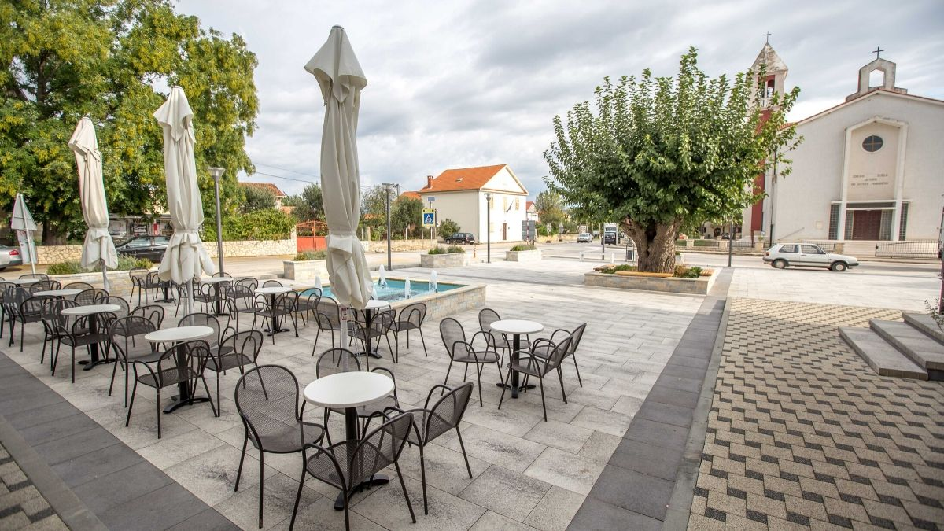



Općina
Zemunik Donji
Proračun
u malom
za 2024. godinu

Slide 9
Hvala na pažnji !
Dodatne i detaljnije informacije možete pronaći na službenoj mrežnoj stranici Općine Zemunik Donji
https://zemunik.hr/proracun-fin.html
Jedinstveni upravni odjel

